Slide 1

计算机图形学
主讲教师：杨培中 教授
pzyang@sjtu.edu.cn
上海交通大学机械与动力工程学院

Slide 2
内 容
综述
直线的扫描转换
圆与椭圆的扫描转换

Slide 3
内 容
综述
直线的扫描转换
圆与椭圆的扫描转换

Slide 4
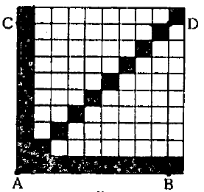
综 述
光栅图形显示器可以看作由象素组成的矩阵，每个象素可以用一种或多种颜色显示，分别称为单色显示器或彩色显示器。
在光栅显示器上的图形，是具有一种或多种颜色的象素的集合。
象素PIXEL

Slide 5
综 述
用于显示一个图形而确定一个象素集合及其颜色的过程称为扫描转换（光栅化）。
基本问题：直线、圆、椭圆的扫描转换问题；二维填充、线宽、字符、裁剪、反走样等问题。
扫描转换步骤：
  确定有关像素
  用图形的颜色或其它属性，对像素进行某种写操作

Slide 6
综 述
对于一维图形，通常用一个像素宽来显示。
对于二维图形的光栅化，须确定图形区域对应的像素集，并用所需颜色或图案显示（填充）。
裁剪：在进行图形光栅化时，超出窗口（一般为长方形）的图形不予显示。
走样：对图形进行光栅化时，容易出现走样现象。一条斜向的直线，扫描转换为一个像素序列时，像素排列成锯齿形。

Slide 7
内 容
综述
直线的扫描转换
圆与椭圆的扫描转换

Slide 8
直线的扫描转换
理想的直线？
是没有宽度的，由无数点构成。
对直线进行光栅化时，只能在显示器的有限个像素中，确定一组最佳逼近的像素。
按照扫描线顺序，对像素进行写操作。
一个图形中可以包含很多直线，扫描转换算法的效率非常重要。
三个常用算法： 数值微分法、中点画线法、Bresenham算法。

Slide 9
直线的扫描转换
（1）数值微分法（DDA ：Digital Differential Analyzer)
原理：
（1）计算直线的斜率 k= △y/△x
（2）从直线的起点出发，计算：x每增加一个步长（设为△x），y所增加的值：
y=kx_{i+1}+b =k(x_{i}+△x)+b
=kx_{i}+b+k△x =y_{i}+ k△x
  当△x=1时， y= y_{i}+k
即x增加1，y增加斜率k (k<=1)

Slide 10
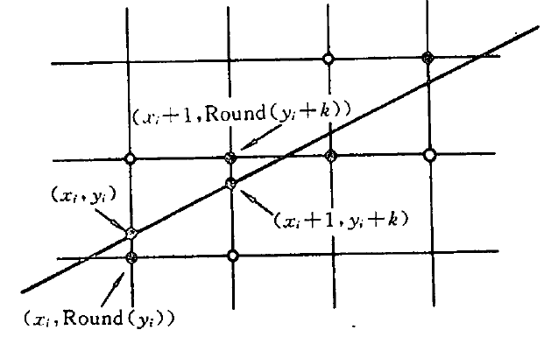
直线的扫描转换
（1）数值微分法DDA

Slide 11
直线的扫描转换
（1）数值微分法DDA
程序实现:（设由x0、y0到x1、y1画直线）
ddaline(x0,y0,x1,y1,color)
int x0,y0,x1,y1,color;
{int x;
float d,dy,k,y;
dx=x1-x0;
dy=y1-y0;
k=dy/dx;
y=y0;
for(x=x0;x<=x1;x++)
{
putpixel(x,int(y+0.5),color);
y=y+k;
}
}

Slide 12
直线的扫描转换
（1）数值微分法DDA
总结：
  数值微分法的本质：通过数值微分法，对x和y各加一个小增量，计算下一步的x、y值。
  增量算法：在一个迭代算法中，如果每一步的x、y值是用前一步的值加上一个增量来获得的，此算法称为增量算法。
  DDA的优缺点：算法简单，但每一步都要对进行舍入取整，效率不高。

Slide 13
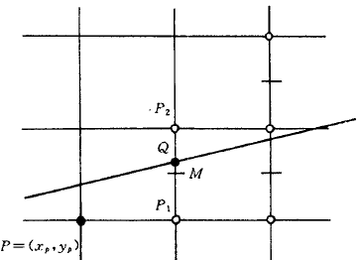
直线的扫描转换
（2）中点画线法
原理：通过判断靠近理想位置直线的两个象素点p1和p2的中点与直线的相互位置，来选取下面或上面的象素点。
假定斜率在0，1之间。

Slide 14
直线的扫描转换
（2）中点画线法
步骤：
  1) 确定判别式
  由直线方程 ax+by+c=0
  得判别式 :F(x,y)= ax+by+c
  2)确定F(x,y)的符号区间
    F(x,y)=0：直线上的点
    F(x,y)>0：正区域
    F(x,y)<0：负区域

Slide 15
直线的扫描转换
（2）中点画线法
  3)规定选择点： 把两个象素点p1和p2的中点坐标M(x,y)代入判别式，
  若 F(x,y)>0 , 取下方的p1点
  若 F(x,y)<0 , 取上方的p2点
  若 F(x,y)=0 , 两点中任意取一点
  4)计算F(x,y)的值，确定下一步应选取的点。

Slide 16
直线的扫描转换
（2）中点画线法
  设从点（x0,y0）到（x1,y1）画直线，画线过程如下：
  （1）在（x0,y0）处，判别式的值为:
  F0 =F(x0,y0)= ax0+by0+c =0
  （2）计算下一个中点处（x0+1,y0+0.5）判别式的值:
  F1=F（x0+1,y0+0.5）= a( x0+1)+b (y0+0.5)+c
  =(a·x0+b·y0+c)+a+0.5b = F(x0,y0) +a+0.5b
  =0+a+0.5b =a+0.5b
  （F1- F0 = a+0.5b） 令d= a+0.5b

Slide 17
直线的扫描转换
（2）中点画线法
  若F1>=0, 则取点（x0+1,y0）
  若F1＜0, 则取点（x0+1,y0+1）
  ①若取点（x0+1,y0），则下一个中点为
  （x0+1+1,y0+0.5），判别式的值为:
  F2=F（x0+2,y0+0.5）= a( x0+2)+b (y0+0.5)+c
  =( a·x0+b·y0+c)+2a+0.5b = F(x0,y0) +2a+0.5b
  =0+2a+0.5b =2a+0.5b =d+a
  F2- F1=a

Slide 18
直线的扫描转换
（2）中点画线法
  ②若取点（x0+1,y0+1），则下一个中点为
  （x0+1+1,y0+0.5+1），判别式的值为：
  F2=F（x0+2,y0+1.5）= a( x0+2)+b (y0+1.5)+c
  =( a·x0+b·y0+c)+2a+1.5b = F(x0,y0) +2a+1.5b
  =0+2a+1.5b=2a+1.5b =d+a+b
  F2- F1=（2a+1.5b）-（a+0.5b）=a+b

Slide 19
直线的扫描转换
（2）中点画线法
  即:第一个中点处判别式的值为d= a+0.5b
  根据d的符号，
  若d>=0,取点（x0+1,y0），则下一个中点（x0+1+1,y0+0.5），判别式的值将增a (设为delta1)
  若d<0,取点（x0+1,y0+1），则下一个中点为（x0+1+1,y0+0.5+1），判别式的值将增a+b (设为delta2)
  因为只需要根据d的符号判断取点，所以取2d代替d，从而避免小数。

Slide 20
（2）中点画线法
  示例：
  从点（0，0）到（5，2）的直线
  斜率为2/5，可以应用中点画线算法
  第一个像素为（0，0）。
  判别式d的初始值为：d0= 2*a+b=2*(-2)+5=1
  d往正右方向的增量为：delta1=2*a=-4
  d往右上方向的增量为：delta2=2*(a+b)=6

Slide 21
直线的扫描转换
（2）中点画线法
  示例：
  由于d0>0，所以迭代计算的第一步取初始点正右方像素点（1，0）；此时d更新为：
  d=d0+delta1=1-4=-3
  由于x=1<x1,未达终点，故进入第二步迭代计算。因为d<0,故取右上方像素（2，1），x,y同时递增1，并将d更新为： d=-3+delta2=3
  ……

Slide 22
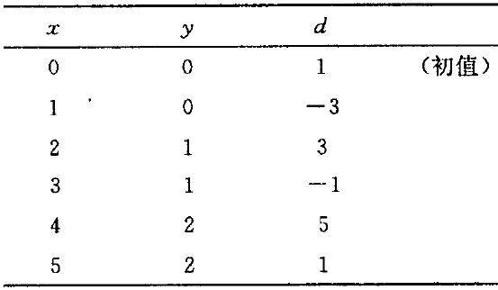
直线的扫描转换
（2）中点画线法
  示例： 迭代计算过程

Slide 23
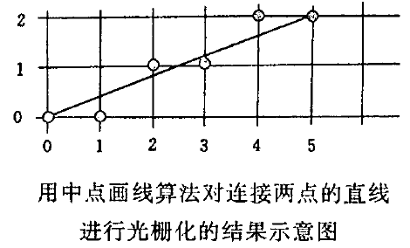
直线的扫描转换
（2）中点画线法
  示例：

Slide 24
直线的扫描转换
（2）中点画线法
  程序：
  midpointline(x0,y0,x1,y1,color)
  int x0,y0,x1,y1,color;
  {
  int a,b,d, delta1,delta2,x,y;
  a=y0-y1;
  b=x1-x0;
  d=2*a+b;
  delta1=2*a;
  delta2=2*（a+b）;
  x=x0;
  y=y0;
  putpixel(x,y,color);

Slide 25
直线的扫描转换
  while(x<x1)
  {
  if(d<0)
  { x++;y++;
  d+= delta2;
  }
  else
  {
  x++;
  d+= delta1;
  }
  putpixel(x,y,color);
  }
  }

Slide 26
直线的扫描转换
（3）Bresenham画线算法
计算机图形学领域中使用最广泛的直线扫描转换算法。
最初用于数字绘图仪，也使用于光栅图形显示器。
后来被广泛应用于直线的扫描转换和其他一些应用之中。
为了讨论方便，假定直线的斜率在[0，1] 之间。

Slide 27

直线的扫描转换
（3）Bresenham画线算法
与中点画线法类似，Bresenham算法通过确定每列象素中与理想直线最近的象素来进行直线的扫描转换。
原理：过各行、各列象素中心作虚拟的水平、垂直线，构成网格。按直线从起点到终点的顺序，计算直线与各垂直网格线的交点，采用增量计算的方法，通过检查一个误差项的符号，来确定该列象素中与交点最近的象素。

Slide 28
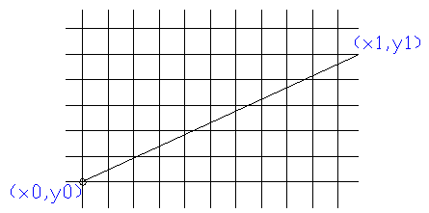
直线的扫描转换
（3）Bresenham画线算法
转换步骤：设从点（x0,y0）到点（x1,y1）画直线。下一个象素的X坐标为x+1,而Y坐标要么不变，要么增1（个象素），取决于误差项d的大小。

Slide 29
直线的扫描转换
（3）Bresenham画线算法
转换步骤：
1)确定判别式：
d=d+k (k为斜率，k=△y/△x)
2)确定选择象素点的方法
当d>0.5个象素时，取点(x0+1,y0+1)
当d<0.5个象素时，取点(x0+1,y0)
当d=0.5个象素时，取点(x0+1,y0) 或 取点(x0+1,y0+1)
当d>=1个象素时，d=d-1

Slide 30
直线的扫描转换
（3）Bresenham画线算法
转换步骤：
3)简化判别式
为便于判断，用 e=d-0.5作为判别式。
当d>0.5个象素时，e>0
当d<0.5个象素时，e<0
当d=0.5个象素时，e=0
在点（x0,y0）处，d=0,e的初值为e=-0.5
4)计算e,根据e的符号选择象素点。不断循环，直到终点。

Slide 31
直线的扫描转换
（3）Bresenham画线算法
程序：
bresenham_line(x0,y0,x1,y1,color)
int x0,y0,x1,y1,color;
{
int x,y,dx,dy,i ;
float k,e;
dx=x1-x0;
dy=y1-y0;

Slide 32
直线的扫描转换
（3）Bresenham画线算法
程序：
k=dy/dx;
e=-0.5;
x=x0;y=y0;
for(i=0;i<=dx; i ++)
{
putpixel(x,y,color);
x=x+1;

Slide 33
直线的扫描转换
（3）Bresenham画线算法
程序：
e=e+k; /*可改为 e=e+2* dy */
if(e>=0)
{
y=y+1;
e=e-1; /* 可改为 e=e-2* dx */
}
}

Slide 34
直线的扫描转换
（3）Bresenham画线算法
为了避免小数和除法，对判别式进一步简化：
1．e=e+k; 改为 e=e+2* dy
推导过程：
两边乘以2*dx，得 2*dx* e=2*dx*（e+k）;
令 e’= 2*dx* e 则e=e+k变成
e’=2*dx* e=2*dx*(e+k) =2*dx*(e+ dy/dx)
=2*dx*e+2*dy =e’+2* dy
即e=e+2* dy

Slide 35
直线的扫描转换
（3）Bresenham画线算法
2．e =e-1; 改为 e=e-2* dy
推导过程：
e =e-1的两边乘以 2*dx，得
2*dx* e=2*dx*（e-1）
=2*dx*e-2*dx
所以 e’=e’-2*dx
即 e=e-2*dx

Slide 36
内 容
综述
直线的扫描转换
圆与椭圆的扫描转换

Slide 37
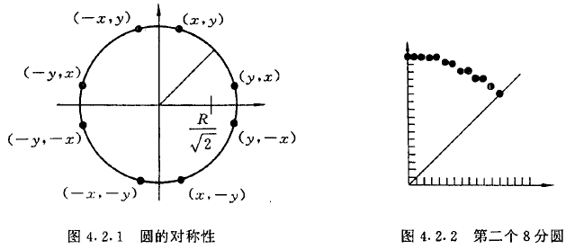
圆与椭圆的扫描转换
考虑圆心在原点，半径为整数R的圆：x²+y²=R²
对于圆心不在原点的圆，可通过平移变换，将圆心平移至原点，再进行扫描转换，把所得的像素加上一个位移量即可。
基于对称性，通常考虑8分圆。

Slide 38
圆与椭圆的扫描转换
对于圆的扫描转换，将介绍：
  中点画圆法
  Bresenham画圆算法

Slide 39
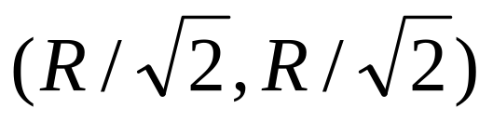
圆与椭圆的扫描转换
（1）中点画圆法
考虑圆心在原点，半径为R的圆的第二个8分圆。
从（0，R）到 顺时针扫描转换。

Slide 40
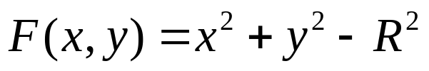
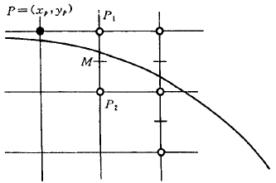
圆与椭圆的扫描转换
（1）中点画圆法
下个像素为正右方的像素P1或正下方的像素P2。
构造判别函数：
对于圆上的点，F=0；
对于圆外的点，F<0;
对于圆内的点，F>0.
令M=（P1+P2）/2
计算F（M）的值，决定下一个像素。

Slide 41
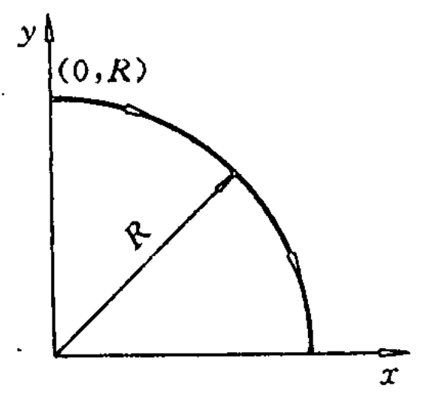
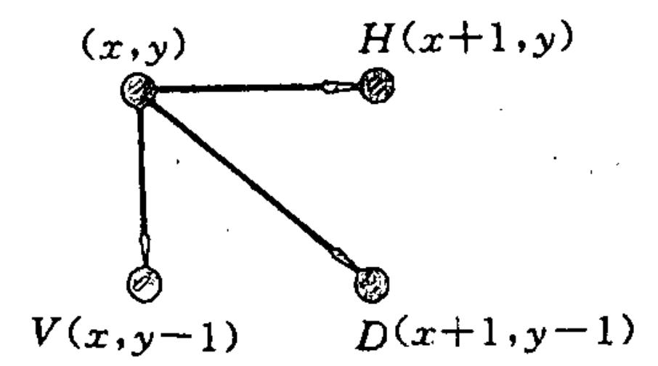
圆与椭圆的扫描转换
（2）Bresenham画圆算法
圆心在原点，半径为R的第一个4分圆。
取（0，R）为起点，顺时针方向生成圆。
为了最佳逼近圆，下一象素的取法只能有三种可能：正右、右下、正下，分别记为 H，D和V。

Slide 42
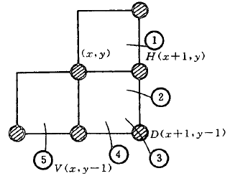
圆与椭圆的扫描转换
（2）Bresenham画圆算法
五种可能：
H、D、V全在圆内；
H在圆外，D、V在圆内；
D在圆上， H在圆外， V在圆内；
H、D在圆外，V在圆内；
H、D、V全在圆外。

Slide 43

圆与椭圆的扫描转换
（2）Bresenham画圆算法
H、D、V到圆心的距离平方与圆弧上一点到圆心的距离平方之差分别为：
与 Bresenham直线扫描算法一样，我们希望只判别误差项的符号就能决定下一个像素点的选取。

Slide 44
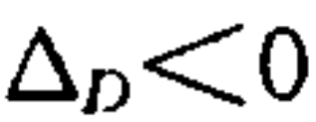
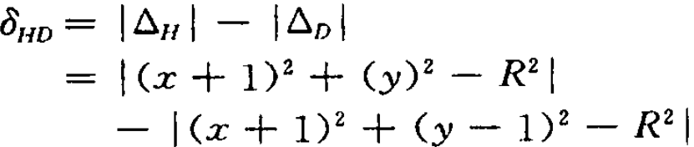
圆与椭圆的扫描转换
（2）Bresenham画圆算法
如果 ，那么右下方像素D在圆内，圆弧与候选点的关系只可能是①和②的情形
最佳逼近圆弧的像素只可能是H或D之一。
此时，根据下式来判断：

Slide 45


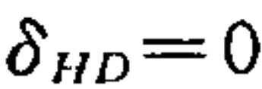
圆与椭圆的扫描转换
（2）Bresenham画圆算法
若 ，则圆到正右方像素H的距离小于圆到右下方像素D的距离，此时取像素H.
若 ，则圆到正右方像素H的距离大于圆到右下方像素D的距离，此时取像素D.
若 ，则圆到正右方像素H的距离等于圆到右下方像素D的距离，此时两个像素均可取.可约定取正右方像素H.

Slide 46

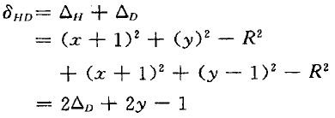
圆与椭圆的扫描转换
（2）Bresenham画圆算法
对于情形②，H在圆外，D在圆内，有：

Slide 47
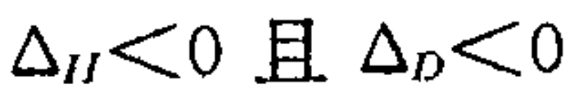
圆与椭圆的扫描转换
（2）Bresenham画圆算法
对于情形① ，H，D都在圆内，只能取H为下一像素。此时有：

Slide 48

圆与椭圆的扫描转换
（2）Bresenham画圆算法
因此对于 ，若 ，则应取H为下一像素点，否则取D为下一像素点。

Slide 49
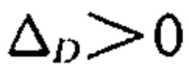

圆与椭圆的扫描转换
（2）Bresenham画圆算法
如果 ，那么右下方像素D在圆外，圆弧与候选点的关系只可能是④和⑤的情形。
最佳逼近圆弧的像素只可能是D或V。
此时，根据下式来判断：

Slide 50


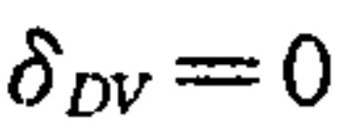
圆与椭圆的扫描转换
（2）Bresenham画圆算法
若 ，则圆到右下方像素D距离小于圆到正下方像素V的距离，此时取像素D.
若 ，圆到右下方像素D距离大于圆到正下方像素V的距离，此时取像素V.
若 ，两个像素均可取.可约定取右下方像素D.

Slide 51
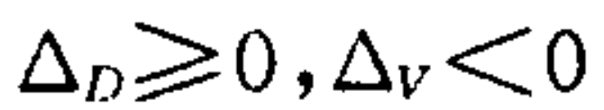
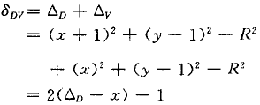
圆与椭圆的扫描转换
（2）Bresenham画圆算法
对于情形④ ，D在圆外，V在圆内，有：

Slide 52
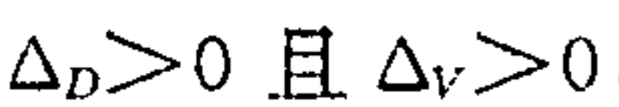
圆与椭圆的扫描转换
（2）Bresenham画圆算法
对于情形⑤ ，D和V都在圆外，取V为下一像素。
此时，有：

Slide 53


圆与椭圆的扫描转换
（2）Bresenham画圆算法
因此对于 ，若 ，则应取D为下一像素点，否则取V为下一像素点。

Slide 54

圆与椭圆的扫描转换
（2）Bresenham画圆算法
对于情形③，即 ，此时右下方像素D落在圆上，故应取D为下一像素点。

Slide 55

圆与椭圆的扫描转换
（2）Bresenham画圆算法
归纳以上讨论，可得计算下一像素的算法为：

Slide 56
圆与椭圆的扫描转换
（2）Bresenham画圆算法
画圆算法（C程序，p175-176）

Slide 57
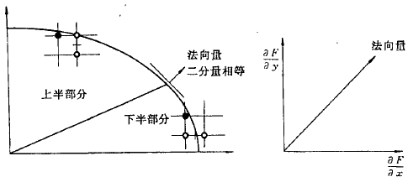
圆与椭圆的扫描转换
（3）椭圆扫描转换(p176-178)
中点画圆法可以推广到一般二次曲线的生成
对于椭圆的第一象限部分，首先找到斜率为-1的点，然后以此为分界点进行不同的处理。

Slide 58
内容回顾
综述
直线的扫描转换
圆与椭圆的扫描转换

Slide 59
问 题？
谢 谢！

